Slide 1
2.2 进程控制
进程控制就是对系统中的所有进程实施管理，进程控制一般是由OS的内核来实现，OS提供一组原语来实现。
所谓原语是一种特殊的系统功能调用，它可以完成一个特定的功能，其特点是原语执行时不可被中断。

Slide 2
如何实现原语?
实现：通过关中断

Slide 3
常用的进程控制
进程创建-----进程创建原语
进程终止-----进程终止原语
进程阻塞与唤醒-----进程阻塞原语与唤醒原语
进程挂起与激活-----进程挂起与激活原语

Slide 4
2.2.1 进程的创建
1. 进程图
描述进程的家族关系的有向树
进程P_{i}创建了进程P_{j}，则P_{i}是P_{j}的父进程， P_{j}是P_{i}的子进程，用一条由进程P_{i}指向进程P_{j}的有向边来描述。
创建父进程的进程为祖进程，由此形成进程树，树根为进程家族的祖先。

Slide 5
A
B
C
D
E
F
G
H
I
J
K
L
M

Slide 6
2. 引起创建进程的事件
在多道程序环境中，只有进程才能在系统中运行。
  用户登录
  作业调度
  提供服务
  应用请求
3. 进程的创建
操作系统发现要求创建新进程的事件后，调用进程创建原语Creat()创建新进程。

Slide 7
创建过程：
(1) 申请空白PCB
(2) 为新进程分配资源
(3) 初始化进程控制块
(4) 将新进程插入就绪队列
2.2.2 进程的终止
1. 引起进程终止的事件
1) 正常结束

Slide 8
2) 异常结束
越界错误、保护错、非法指令、特权指令错、运行超时等
3) 外界干预
操作员或操作系统干预
父进程请求
父进程中止

Slide 9
2. 进程的终止过程
(1) 根据被终止进程的标示符，从PCB集合中检索出该
进程的PCB，从中读出该进程的状态。
(2) 若被终止进程正处于执行状态，应立即终止该进程
的执行，置调度标志为真，用于指示该进程被终止后应
重新进行调度。
(3) 若该进程有子孙进程，应将其所有子孙进程予以终
止，以防他们成为不可控的进程。
(4) 将被终止进程所拥有的全部资源，或归还其父进程，
或归还系统。
(5) 将被终止进程的PCB从所在队列或链表中移出，等
待其他程序搜索信息。

Slide 10
2.2.3 进程的阻塞与唤醒
1. 引起进程阻塞和唤醒的事件
  1) 请求系统服务
  2) 启动某种操作
  3) 新数据尚未到达
  4) 无新工作可做
2. 进程阻塞过程
调用阻塞原语阻塞自己，将PCB中的状态改为阻塞，并加入到阻塞队列中；最后转进程调度。

Slide 11
3. 进程唤醒过程
阻塞进程等待的事件发生，有关进程调用唤醒原语把等待该事件的进程唤醒。
唤醒原语的执行：把阻塞进程从等待该事件的阻塞队列中移出，将其PCB中的现行状态改为就绪，将PCB插入到就绪队列中。
阻塞原语与唤醒原语作用相反，成对使用

Slide 12
2.2.4 进程的挂起与激活
1. 进程的挂起
当出现引起进程挂起的事件时，系统利用挂起原语将指定进程或处于阻塞的进程挂起。
挂起原语的执行：检查被挂起进程的状态，若处于活动就绪，则改为静止就绪，若处于活动阻塞，则改为静止阻塞，将该进程PCB复制到内存指定区域，若挂起的进程正在执行，则重新进行进程调度。

Slide 13
2. 进程的激活过程
当发生激活进程的事件时，系统利用激活原语将指定进程激活。
激活原语先将进程从外存调入内存，检查该进程的状态，若处于静止就绪，则改为活动就绪，若处于静止阻塞，则改为活动阻塞。若采用抢占调度策略，则新进程进入就绪队列时，检查是否要重新进行进程调度。

Slide 14
2.3 进程同步
进程同步的主要任务：使并发执行的诸进程之间能有效地共享资源和相互合作，从而使程序的执行具有可再现性。
2.3.1 进程同步的基本概念
1. 两种形式的制约关系
(1) 间接相互制约关系 源于资源共享
(2) 直接相互制约关系 源于进程合作

Slide 15
同步：对于进程操作的时间顺序所加的某种限制，如操作Ａ应在Ｂ之前执行。
互斥：同步的特例，多个操作决不能同时执行， 如：操作Ａ和操作Ｂ不能在同时执行。

Slide 16
2. 临界资源—互斥访问
必须互斥访问的资源称为临界资源
生产者—消费者问题：
有一群生产者进程生产产品供给消费者进程消费，为使两者并发执行，在两者之间设置具有n个缓冲区的缓冲池，生产者进程所生产的产品放入一个缓冲区中，消费者进程可从一个缓冲区中取走产品去消费。
生产者进程和消费者进程都以异步方式运行，但它们之间必须保持同步。

Slide 17

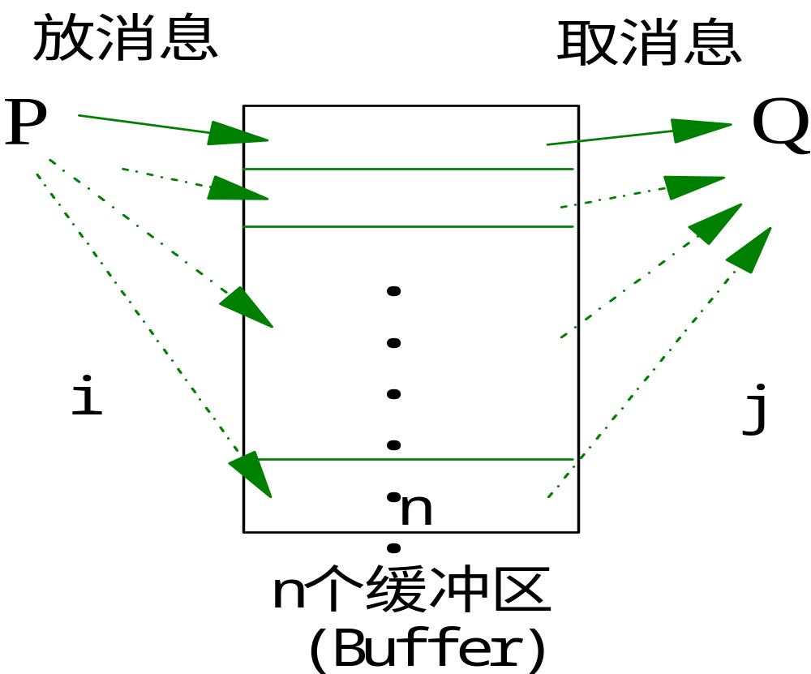

Slide 18
2.3 进程同步
用数组表示具有n个缓冲区的缓冲池
生产者进程和消费者进程共享的变量：
Var n：integer;
type item=……;
var buffer: array[0, 1, …, n-1] of item;
in, out: 0, 1, …, n-1;
counter:0, 1, …, n;

Slide 19
2.3 进程同步
Producer:
repeat
…
produce an item
in nextp;
…
while counter= n
do no-op;
buffer[in]:=nextp;
in:=in+1 mod n;
counter:=counter+1;
until false;
Consumer:
repeat
while counter= 0
do no-op;
nextc:=buffer[out];
out:=out+1 mod n;
counter:=counter-1;
consumer the item
in nextc;
until false;
重复的测试条件
空操作指令

Slide 20
2.3 进程同步
并发执行出错—counter
生产者对它加1，消费者对它减1
机器语言实现：
register1:=counter;
register1:=register1+1;
counter:=register1;
register2:=counter;
register2:=register2-1;
counter:=register2;
register1:=counter; (register1=5)
register1:=register1+1; (register1=6)
register2:=counter; (register2=5)
register2:=register2-1; (register2=4)
counter:=register1; (counter=6)
counter:=register2; (counter=4)
counter应当为5
解决方法：把counter作为临界资源，对其互斥访问

Slide 21
2.3 进程同步
3. 临界区
每个进程中访问临界资源的那段代码
对欲访问的临界资源进行检查， ………………进入区
若此刻未被访问，设正在访问的标志
访问临界资源 ………………临界区
将正在访问的标志恢复为未被访问的标志………退出区
其余部分 ………………剩余区
repeat
entry section
critical section
exit section
remainder section
until false

Slide 22
2.3 进程同步
4.同步机制应遵循的规则
  空闲让进
  忙则等待
  有限等待
  让权等待
2.3.2 信号量机制
1965年荷兰Dijkstra提出的进程同步工具

Slide 23
2.3 进程同步
1. 整型信号量
整型量，除初始化外，仅能通过两个原子操作来访问。
P操作wait(S):
While S<=0 do no-op;
S:=S-1;
V操作signal(S):
S:=S+1;
P、V操作是原子操作，不可中断。

Slide 24
2.3 进程同步
2. 记录型信号量
整型信号量未遵循“让权等待”原则，导致忙等
引入整型变量value(代表资源数目)、进程链表L(链接所有等待进程)
记录型数据结构：
type semaphore=record
value: integer;
L: list of process;
end;

Slide 25
procedure wait(S)
var S: semaphore;
begin
S.value:=S.value-1;
if S.value<0 then
block(S,L)
end
procedure signal(S)
var S: semaphore;
begin
S.value:=S.value+1;
if S.value<=0 then
wakeup(S,L)
end

Slide 26
Process A： wait(Dmutex); 于是Dmutex=0
Process B： wait(Emutex); 于是Emutex=0
Process A： wait(Emutex); 于是Emutex=-1 A阻塞
Process B： wait(Dmutex); 于是Dmutex=-1 B阻塞
3. AND型信号量
上述进程互斥问题，多个进程共享一个临界资源。
两个进程A和B，共享数据D和E，为其分别设置互斥信号量Dmutex和Emutex，初值为1。
Process A：
wait(Dmutex);
wait(Emutex);
Process B：
wait(Emutex);
wait(Dmutex);
设执行过程为
共享的资源越多，死锁的可能越大

Slide 27
Swait(S₁, S₂, …, S_{n})
if S_{i} >=1 and … and S_{n}>=1 then
for i:=1 to n do
S_{i}:= S_{i} -1 ;
endfor
else
Place the process in the waiting queue associated with the first S_{i} found with S_{i} <1,and set the progress count of this process to the beginning of Swait operation
endif
AND同步机制的基本思想：将进程在整个运行过程中需要的所有资源，一次性全部分配给进程，待进程使用完后再一起释放。只要尚有一个资源未能分配给进程，其他所有可能为之分配的资源，也不分配给它。即对临界资源的分配采取原子操作。
Ssignal(S₁, S₂, …, S_{n})
for i:=1 to n do
S_{i}:= S_{i} +1 ;
Remove all the process waiting in the queue associated with S_{i} into the ready queue
endfor

Slide 28
2.3 进程同步
2.3.3 信号量的应用
1. 利用信号量实现进程互斥
为使多个进程互斥的访问某临界资源，须为该资源设置一互斥信号量mutex，并设其初始值为1，然后将各进程访问资源的临界区CS置于wait(mutex)和signal(mutex)之间即可。

Slide 29
2. 利用信号量实现前驱关系
设有两个并发执行的进程P₁和P₂，P₁中有语句S₁，P₂中有语句S₂，希望在S₁执行后再执行S₂。
使进程P1和P2共享一个公用信号量S，并赋予其初值为0。
进程P₁： S₁；signal(S)；
进程P₂： wait(S)；S₂；

Slide 30
S₁
Var a, b, c, d, e, f, g; semaphore :=0, 0, 0, 0, 0, 0, 0;
begin
parbegin
begin S₁; signal(a); signal(b); end;
begin wait(a); S₂; signal(c); signal(d); end;
begin wait(b); S₃; signal(e); end;
begin wait(c); S₄; signal(f); end;
begin wait(d); S₅; signal(g); end;
begin wait(e); wait(f); wait(g); S₆; end;
parend
end
S₂
S₄
S₅
S₃
S₆

Slide 31
2.3.4 管程机制
管程由三部分组成:
局部于管程的共享变量说明
对该数据结构进行操作的一组过程
对局部于管程的数据设置初始值的语句

Slide 32
Type monitor-name=monitor
Variable declarations
Procedure entry p1(…);
begin … end;
Procedure entry p2 (…);
begin … end;
Procedure entry pn (…);
begin … end;
Begin
initialization code
end
共享数据
一组操作过程
初始化代码

Slide 33
条件变量
当某进程通过过程请求获得临界资源而未能满足时,管程便调用wait原语使该进程等待。
等待的原因可有多个。为区别它们,引入了条件变量condition.
形式为:Var x,y:condition
Wait原语改为x.wait
Signal原语改为y.signal

Slide 34
x.signal操作的作用,是重新启动一个被阻塞的进程,但如果没有被阻塞的进程,则x.signal操作不产生任何后果.
若进程Q处于阻塞状态,当进程P执行了x.signal操作后,怎样决定由哪个执行,哪个等待,可采用下列方法之一:
(1)P等待,直至Q离开管程或等待另一条件.
(2)Q等待,直至P离开管程或等待另一条件.

